Slide 1
第三章 中子慢化和慢化能谱
骆浩,江世航

Slide 2
主要内容
评分标准
作业题
补充题
思考题

Slide 3
评分标准
评分标准:每题 2 分(其中第 5 题每问 1 分)，满分 10 分
作业的答案已经提交网络学堂。

Slide 4
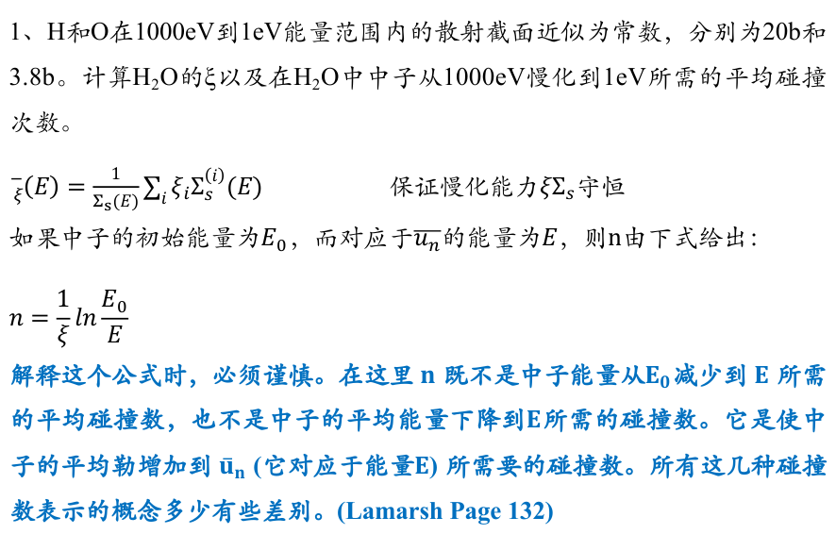
平均对数能降
1、H和O在1000eV到1eV能量范围内的散射截面近似为常数，分别为20b和3.8b。计算H₂O的ξ以及在H₂O中中子从1000eV慢化到1eV所需的平均碰撞次数。
${}_{ξ}^{−}{\left(E\right)=\frac{1}{Σ_{s}(E)}}\sum_{i}{ξ_{i}Σ_{s}^{\left(i\right)}(E)}$ 保证慢化能力$ξΣ_{s}$守恒
如果中子的初始能量为$E_{0}$，而对应于$\overline{u_{n}}$的能量为$E$，则$n$由下式给出：
$$n=\frac{1}{ξ}ln\frac{E_{0}}{E}$$
解释这个公式时，必须谨慎。在这里 $n$ 既不是中子能量从$E_{0}$减少到 $E$ 所需的平均碰撞数，也不是中子的平均能量下降到$E$所需的碰撞数。它是使中子的平均勒增加到 ${\overset{‾}{u}}_{n}$ (它对应于能量$E$) 所需要的碰撞数。所有这几种碰撞数表示的概念多少有些差别。(Lamarsh Page 132)

Slide 5
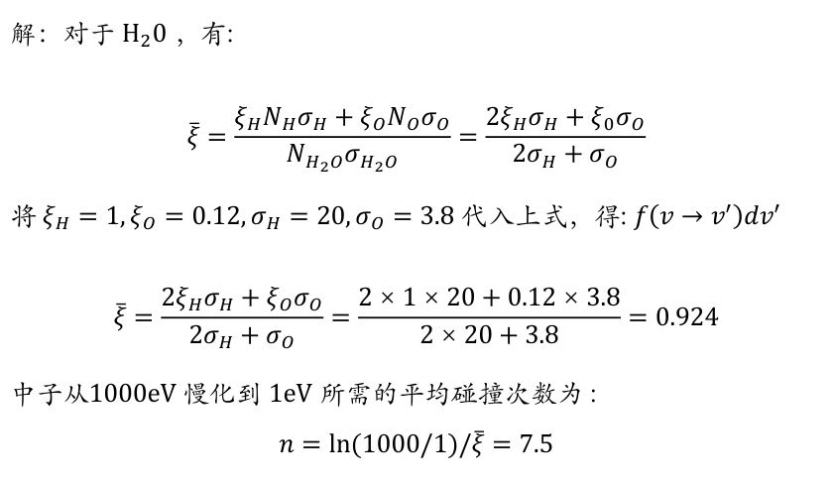
平均对数能降
解：对于 $H_{2}0$ ，有:
$$\overset{‾}{ξ}=\frac{ξ_{H}N_{H}σ_{H}+ξ_{O}N_{O}σ_{O}}{N_{H_{2}O}σ_{H_{2}O}}=\frac{2ξ_{H}σ_{H}+ξ_{0}σ_{O}}{2σ_{H}+σ_{O}}$$
将 $ξ_{H}=1,ξ_{O}=0.12,σ_{H}=20,σ_{O}=3.8$ 代入上式，得: $f\left(v→v^{′}\right)dv^{′}$
$$\overset{‾}{ξ}=\frac{2ξ_{H}σ_{H}+ξ_{O}σ_{O}}{2σ_{H}+σ_{O}}=\frac{2×1×20+0.12×3.8}{2×20+3.8}=0.924$$
中子从$1000eV$ 慢化到 $1eV$ 所需的平均碰撞次数为 : $$n=ln⁡(1000/1)/\overset{‾}{ξ}=7.5$$

Slide 6
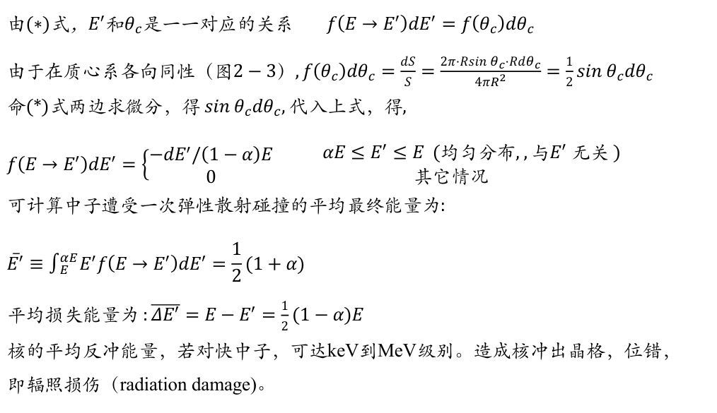
中子的弹性散射过程
3.1.2 弹性散射的中子能量分布：
由$(∗)式$，$E^{′}和θ_{c}是一一对应的关系 f\left(E→E^{′}\right)dE^{′}=f\left(θ_{c}\right)dθ_{c}$
由于在质心系各向同性（$图2−3）,f\left(θ_{c}\right)dθ_{c}=\frac{dS}{S}=\frac{2π⋅Rsin⁡θ_{c}⋅Rdθ_{c}}{4πR^{2}}=\frac{1}{2}sin⁡θ_{c}dθ_{c}$ 命(*)式两边求微分，得 $sin⁡θ_{c}dθ_{c},$ 代入上式，得,
$f\left(E→E^{′}\right)dE^{′}=\left\{\begin{matrix}−dE^{′}/\left(1−α\right)E \\ 0\end{matrix}\right.$ $\begin{matrix} αE≤E^{′}≤E \text{(}\text{均匀分布}\text{, },与E^{′} \text{无关} ) \\ 其它情况\end{matrix}$ 可计算中子遭受一次弹性散射碰撞的平均最终能量为:
$$\overset{‾}{E^{′}}≡∫_{E}^{αE} E^{′}f\left(E→E^{′}\right)dE^{′}=\frac{1}{2}(1+α)$$ 平均损失能量为 $:\overline{ΔE^{′}}=E−E^{′}=\frac{1}{2}(1−α)E$
核的平均反冲能量，若对快中子，可达keV到MeV级别。造成核冲出晶格，位错，
即辐照损伤（radiation damage)。

Slide 7
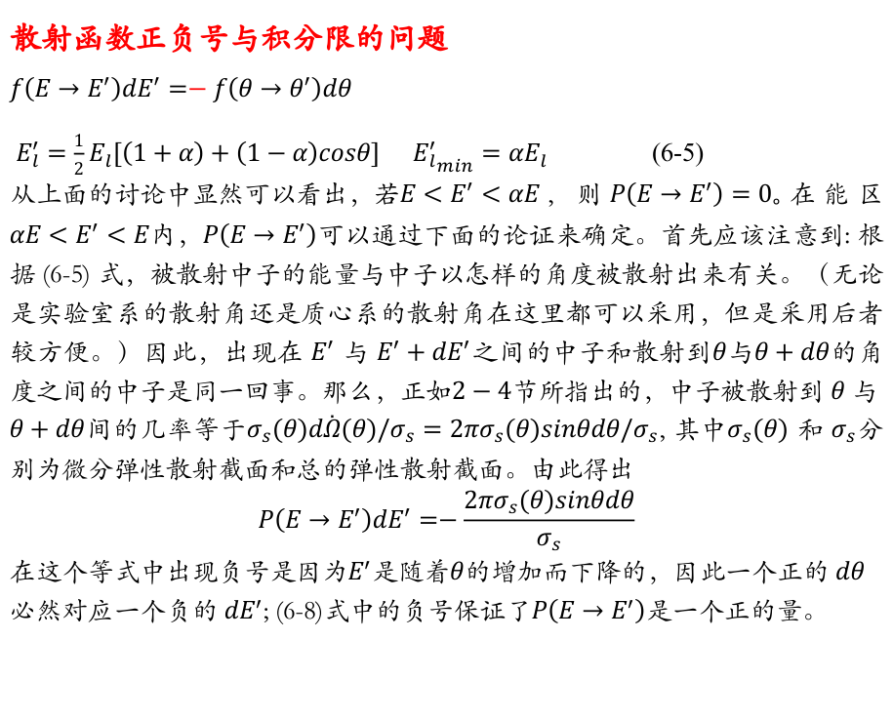
中子的弹性散射过程（Lamarsh Page 120）
散射函数正负号与积分限的问题
$f\left(E→E^{′}\right)dE^{′}=−f\left(θ→θ^{′}\right)dθ$
$E_{l}^{′}=\frac{1}{2}E_{l}[\left(1+α\right)+\left(1−α\right)cosθ]$ ${E_{l}^{′}}_{min}=αE_{l}$ (6-5)
$\text{从上面的讨论中显然可以看出，若}E<E^{′}<αE$, 则$P\left(E→E^{′}\right)=0_{∘}$在能区 $αE<E^{′}<E$内，$P\left(E→E^{′}\right)$可以通过下面的论证来确定。首先应该注意到: 根据 (6-5) 式，被散射中子的能量与中子以怎样的角度被散射出来有关。（无论是实验室系的散射角还是质心系的散射角在这里都可以采用，但是采用后者较方便。）因此，出现在 $E^{′}$ 与 $E^{′}+dE^{′}$之间的中子和散射到$θ$与$θ+dθ$的角度之间的中子是同一回事。那么，正如$2−4$节所指出的，中子被散射到 $θ$ 与 $θ+dθ$间的几率等于$σ_{s}(θ)d\overset{˙}{Ω}(θ)/σ_{s}=2πσ_{s}(θ)sinθdθ/σ_{s}$, 其中$σ_{s}(θ)$ 和 $σ_{s}$分别为微分弹性散射截面和总的弹性散射截面。由此得出
$$P\left(E→E^{′}\right)dE^{′}=−\frac{2πσ_{s}(θ)sinθdθ}{σ_{s}}$$
在这个等式中出现负号是因为$E^{′}$是随着$θ$的增加而下降的，因此一个正的 $dθ$必然对应一个负的 $dE^{′}$; (6-8)式中的负号保证了$P\left(E→E^{′}\right)$是一个正的量。

Slide 8
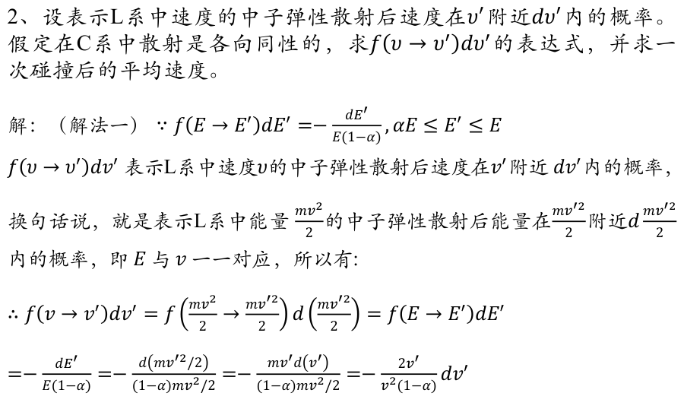
中子的弹性散射过程
2、设表示L系中速度的中子弹性散射后速度在$υ^{′}$附近$dυ^{′}$内的概率。假定在C系中散射是各向同性的，求$f\left(υ→υ^{′}\right)dυ^{′}$的表达式，并求一次碰撞后的平均速度。
解：（解法一） $∵f\left(E→E^{′}\right)dE^{′}=−\frac{dE^{′}}{E(1−α)},αE≤E^{′}≤E$
$f\left(υ→υ^{′}\right)dv^{′}$表示L系中速度$υ$的中子弹性散射后速度在$v^{′}$附近 $dv^{′}$内的概率，换句话说，就是表示L系中能量 $\frac{mv^{2}}{2}$的中子弹性散射后能量在$\frac{mv^{′2}}{2}$附近$d\frac{mv^{′2}}{2}$内的概率，即$E$与$v$一一对应，所以有:
$∴f\left(v→v^{′}\right)dv^{′}=f\left(\frac{mv^{2}}{2}→\frac{mv^{′2}}{2}\right)d\left(\frac{mv^{′2}}{2}\right)=f\left(E→E^{′}\right)dE^{′}$
$=−\frac{dE^{′}}{E(1−α)}=−\frac{d\left(mv^{′2}/2\right)}{(1−α)mv^{2}/2}=−\frac{mv^{′}d\left(v^{′}\right)}{(1−α)mv^{2}/2}=−\frac{2v^{′}}{v^{2}(1−α)}dv^{′}$

Slide 9
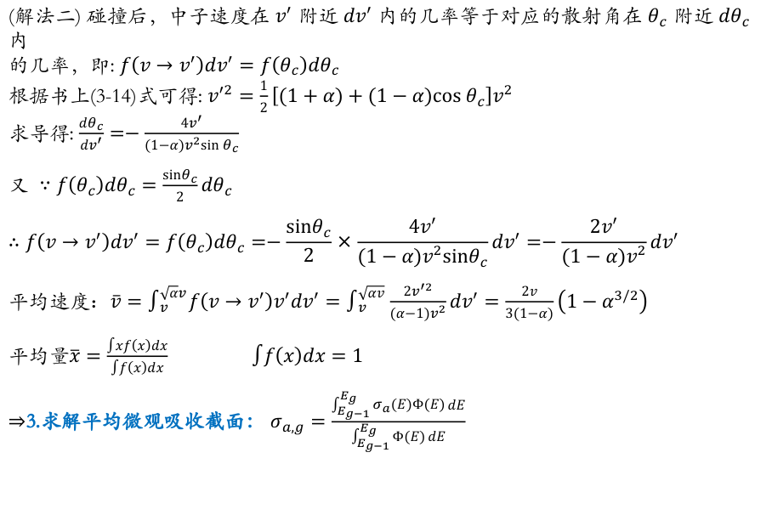
中子的弹性散射过程
(解法二) 碰撞后，中子速度在 $v^{′}$ 附近 $dv^{′}$ 内的几率等于对应的散射角在 $θ_{c}$ 附近 $dθ_{c}$ 内 的几率，即: $f\left(v→v^{′}\right)dv^{′}=f\left(θ_{c}\right)dθ_{c}$ 根据书上(3-14)式可得: $v^{′2}=\frac{1}{2}\left[(1+α)+(1−α)cos⁡θ_{c}\right]v^{2}$ 求导得: $\frac{dθ_{c}}{dv^{′}}=−\frac{4v^{′}}{(1−α)v^{2}sin⁡θ_{c}}$
$\text{又} ∵f\left(θ_{c}\right)dθ_{c}=\frac{sinθ_{c}}{2}dθ_{c}$
$$∴f\left(v→v^{′}\right)dv^{′}=f\left(θ_{c}\right)dθ_{c}=−\frac{sinθ_{c}}{2}×\frac{4v^{′}}{(1−α)v^{2}sinθ_{c}}dv^{′}=−\frac{2v^{′}}{(1−α)v^{2}}dv^{′}$$
平均速度：$\overset{‾}{v}=∫_{v}^{\sqrt{α}v} f\left(v→v^{′}\right)v^{′}dv^{′}=∫_{v}^{\sqrt{αv}} \frac{2v^{′2}}{(α−1)v^{2}}dv^{′}=\frac{2v}{3(1−α)}\left(1−α^{3/2}\right)$
平均量$\overline{x}=\frac{∫xf\left(x\right)dx}{∫f\left(x\right)dx} ∫f\left(x\right)dx=1$
$⇒$3.求解平均微观吸收截面： $σ_{a,g}=\frac{\int_{E_{g−1}}^{E_{g}}{σ_{a}(E)Φ(E)}dE}{\int_{E_{g−1}}^{E_{g}}{Φ(E)}dE}$

Slide 10
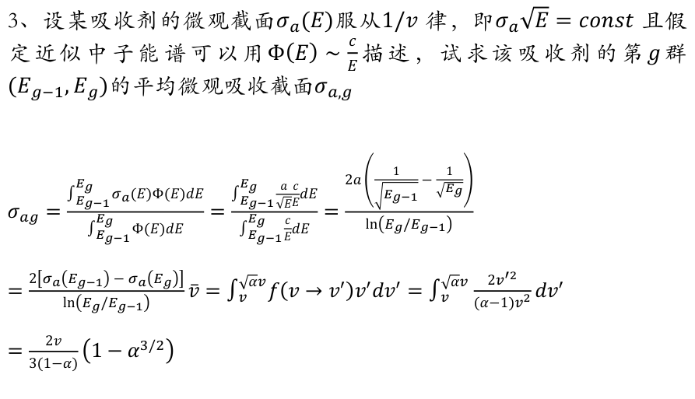
平均微观吸收截面
3、设某吸收剂的微观截面$σ_{a}(E)$服从$1/v$ 律，即$σ_{a}\sqrt{E}=const$ 且假定近似中子能谱可以用$Φ\left(E\right)∼\frac{c}{E}$描述，试求该吸收剂的第$g$群$(E_{g−1},E_{g})$的平均微观吸收截面$σ_{a,g}$
$σ_{ag}=\frac{∫_{E_{g−1}}^{E_{g}} σ_{a}(E)Φ(E)dE}{∫_{E_{g−1}}^{E_{g}} Φ(E)dE}=\frac{∫_{E_{g−1}}^{E_{g}} \frac{a}{\sqrt{E}}\frac{c}{E}dE}{∫_{E_{g−1}}^{E_{g}} \frac{c}{E}dE}=\frac{2a\left(\frac{1}{\sqrt{E_{g−1}}}−\frac{1}{\sqrt{E_{g}}}\right)}{ln\left(E_{g}/E_{g−1}\right)}$
$=\frac{2\left[σ_{a}\left(E_{g−1}\right)−σ_{a}\left(E_{g}\right)\right]}{ln\left(E_{g}/E_{g−1}\right)}\overset{‾}{v}=∫_{v}^{\sqrt{α}v} f\left(v→v^{′}\right)v^{′}dv^{′}=∫_{v}^{\sqrt{α}v} \frac{2v^{′2}}{(α−1)v^{2}}dv^{′}$
$=\frac{2v}{3(1−α)}\left(1−α^{3/2}\right)$

Slide 11
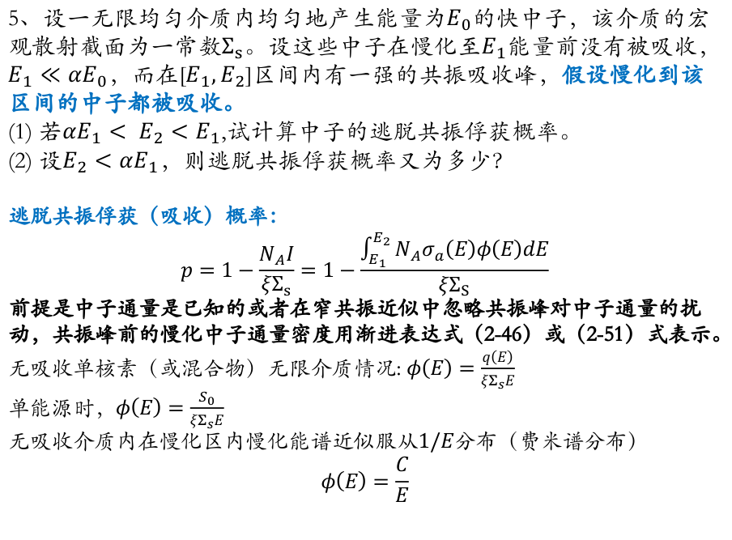
中子的弹性散射过程
5、设一无限均匀介质内均匀地产生能量为$E_{0}$的快中子，该介质的宏观散射截面为一常数$Σ_{s}$。设这些中子在慢化至$E_{1}$能量前没有被吸收，$E_{1}≪αE_{0}$，而在[$E_{1},E_{2}$]区间内有一强的共振吸收峰，假设慢化到该区间的中子都被吸收。
(1) 若$αE_{1}< E_{2}<E_{1}$,试计算中子的逃脱共振俘获概率。
(2) 设$E_{2}<αE_{1}$，则逃脱共振俘获概率又为多少？
逃脱共振俘获（吸收）概率：
$$p=1−\frac{N_{A}I}{ξΣ_{s}}=1−\frac{\int_{E_{1}}^{E_{2}}{N_{A}σ_{a}\left(E\right)φ\left(E\right)dE}}{ξΣ_{S}}$$
前提是中子通量是已知的或者在窄共振近似中忽略共振峰对中子通量的扰动，共振峰前的慢化中子通量密度用渐进表达式（2-46）或（2-51）式表示。
无吸收单核素（或混合物）无限介质情况: $φ\left(E\right)=\frac{q\left(E\right)}{ξΣ_{s}E}$
单能源时，$φ\left(E\right)=\frac{S_{0}}{ξΣ_{s}E}$
无吸收介质内在慢化区内慢化能谱近似服从$1/E$分布（费米谱分布）
$$φ\left(E\right)=\frac{C}{E}$$

Slide 12


中子的弹性散射过程
解法一：先求中子落到[$E_{1},E_{2}$]区间被吸收概率，再求逃脱共振俘获概率。
首先确定中子通量：$φ\left(E\right)=\frac{S_{0}}{ξΣ_{s}E}, E_{1}<E<E_{0}$
慢化到[$E_{1},E_{2}$]区间$E$处的中子数为(注意积分限)：
$\int_{\frac{E}{α}}^{E_{1}}{Σ_{s}φ\left(E^{′}\right)f\left(E^{′}→E\right)dE^{′}}$
吸收中子数为:
$\int_{E_{2}}^{E_{1}}{dE\int_{\frac{E}{α}}^{E_{1}}{Σ_{s}φ\left(E^{′}\right)f\left(E^{′}→E\right)dE^{′}}}$
逃脱共振俘获概率为：
$1−\frac{1}{S_{0}}$ $\int_{E_{2}}^{E_{1}}{dE\int_{\frac{E}{α}}^{E_{1}}{Σ_{s}φ\left(E^{′}\right)f\left(E^{′}→E\right)dE^{′}}}$
———————————— $E/α$
-------------------------------------- $E^{′}$
———————————— $E_{1}$
-------------------------------------- $E$
———————————— $E_{2}$

Slide 13
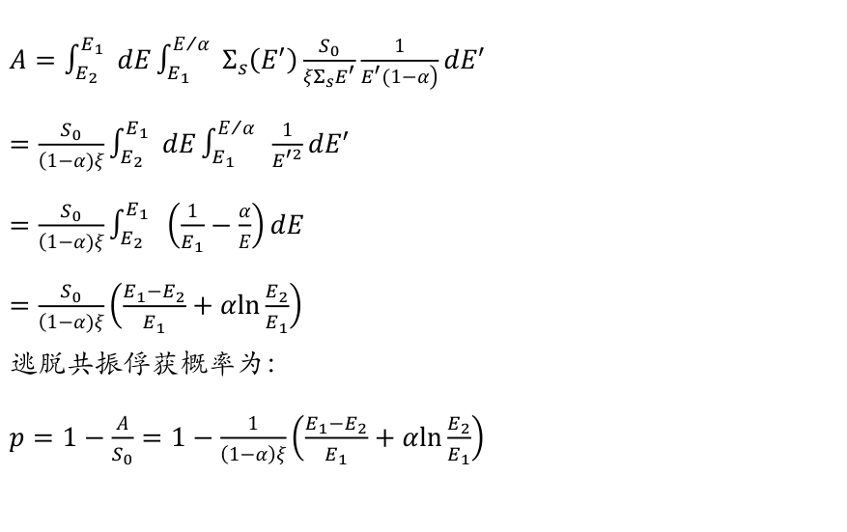
中子的弹性散射过程
$A=\int_{E_{2}}^{E_{1}}{ } dE\int_{E_{1}}^{E/α}{ } Σ_{s}\left(E^{′}\right)\frac{S_{0}}{ξΣ_{s}E^{′}}\frac{1}{\left.E^{′}(1−α\right)}dE^{′}$
$=\frac{S_{0}}{\left(1−α)ξ\right.}\int_{E_{2}}^{E_{1}}{ } dE\int_{E_{1}}^{E/α}{ } \frac{1}{E^{′2}}dE^{′}$
$=\frac{S_{0}}{\left(1−α)ξ\right.}\int_{E_{2}}^{E_{1}}{ } \left(\frac{1}{E_{1}}−\frac{α}{E}\right)dE$
$=\frac{S_{0}}{\left(1−α)ξ\right.}\left(\frac{E_{1}−E_{2}}{E_{1}}+αln{\frac{E_{2}}{E_{1}}}\right)$
逃脱共振俘获概率为：
$p=1−\frac{A}{S_{0}}=1−\frac{1}{\left(1−α\right)ξ}\left(\frac{E_{1}−E_{2}}{E_{1}}+α\ln{\frac{E_{2}}{E_{1}}}\right)$

Slide 14

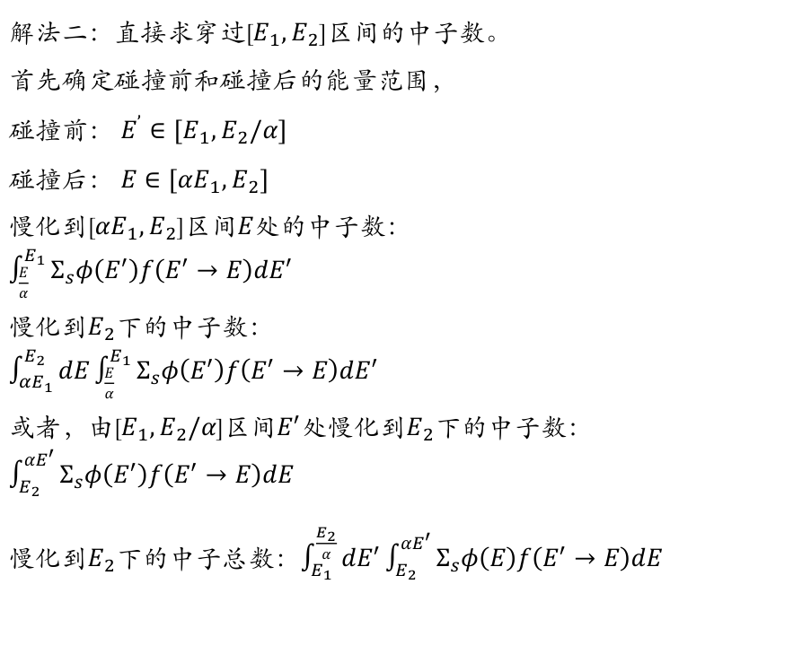
中子的弹性散射过程
解法二：直接求穿过[$E_{1},E_{2}$]区间的中子数。
首先确定碰撞前和碰撞后的能量范围，
碰撞前： $E^{’}∈[E_{1},E_{2}/α]$
碰撞后： $E∈[{αE}_{1},E_{2}]$
慢化到[${αE}_{1},E_{2}$]区间$E处$的中子数：
$\int_{\frac{E}{α}}^{E_{1}}{Σ_{s}φ\left(E^{′}\right)f\left(E^{′}→E\right)dE^{′}}$
慢化到$E_{2}$下的中子数：
$\int_{{αE}_{1}}^{E_{2}}{dE\int_{\frac{E}{α}}^{E_{1}}{Σ_{s}φ\left(E^{′}\right)f\left(E^{′}→E\right)dE^{′}}}$
或者，由[$E_{1},E_{2}/α$]区间$E^{′}$处慢化到$E_{2}$下的中子数：
$\int_{E_{2}}^{αE^{′}}{Σ_{s}φ\left(E^{′}\right)f\left(E^{′}→E\right)dE}$
慢化到$E_{2}$下的中子总数：$\int_{E_{1}}^{\frac{E_{2}}{α}}{dE^{′}\int_{E_{2}}^{αE^{′}}{Σ_{s}φ\left(E\right)f\left(E^{′}→E\right)dE} }$
———————————— $E_{2}/α$
-------------------------------------- $E^{′}$
———————————— $E_{1}$
———————————— $E_{2}$
-------------------------------------- $E^{ }$
———————————— $αE_{1}$

Slide 15
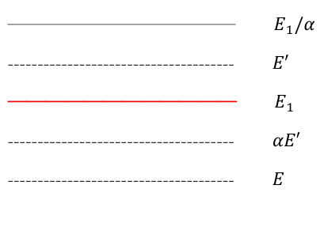
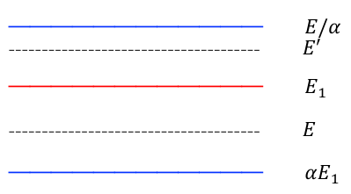
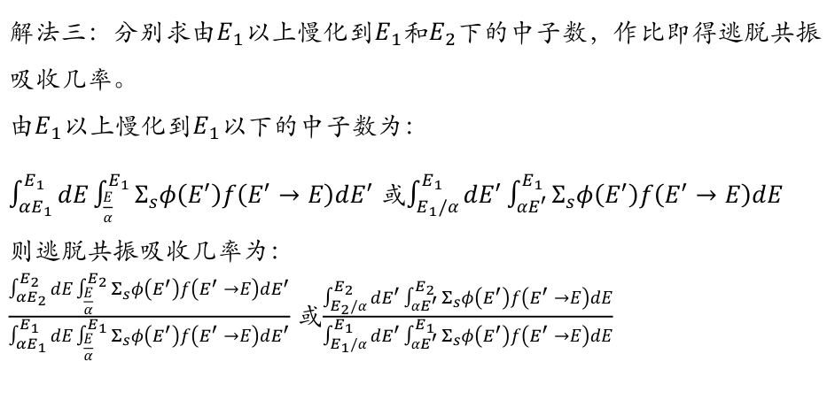
中子的弹性散射过程
解法三：分别求由$E_{1}$以上慢化到$E_{1}$和$E_{2}$下的中子数，作比即得逃脱共振吸收几率。
由$E_{1}$以上慢化到$E_{1}$以下的中子数为：
$\int_{{αE}_{1}}^{E_{1}}{dE\int_{\frac{E}{α}}^{E_{1}}{Σ_{s}φ\left(E^{′}\right)f\left(E^{′}→E\right)dE^{′}}}$ 或$\int_{E_{1}/α}^{E_{1}}{dE^{′}\int_{αE^{′}}^{E_{1}}{Σ_{s}φ\left(E^{′}\right)f\left(E^{′}→E\right)dE}}$
则逃脱共振吸收几率为：
$\frac{\int_{{αE}_{2}}^{E_{2}}{dE\int_{\frac{E}{α}}^{E_{2}}{Σ_{s}φ\left(E^{′}\right)f\left(E^{′}→E\right)dE^{′}}}}{\int_{{αE}_{1}}^{E_{1}}{dE\int_{\frac{E}{α}}^{E_{1}}{Σ_{s}φ\left(E^{′}\right)f\left(E^{′}→E\right)dE^{′}}}}$ 或$\frac{\int_{E_{2}/α}^{E_{2}}{dE^{′}\int_{αE^{′}}^{E_{2}}{Σ_{s}φ\left(E^{′}\right)f\left(E^{′}→E\right)dE}}}{\int_{E_{1}/α}^{E_{1}}{dE^{′}\int_{αE^{′}}^{E_{1}}{Σ_{s}φ\left(E^{′}\right)f\left(E^{′}→E\right)dE}}}$
———————————— $E_{1}/α$
-------------------------------------- $E^{′}$
———————————— $E_{1}$
-------------------------------------- $αE^{′}$
-------------------------------------- $E$
———————————— $E/α$
-------------------------------------- $E^{′}$
———————————— $E_{1}$
-------------------------------------- $E$
———————————— $αE_{1}$

Slide 16
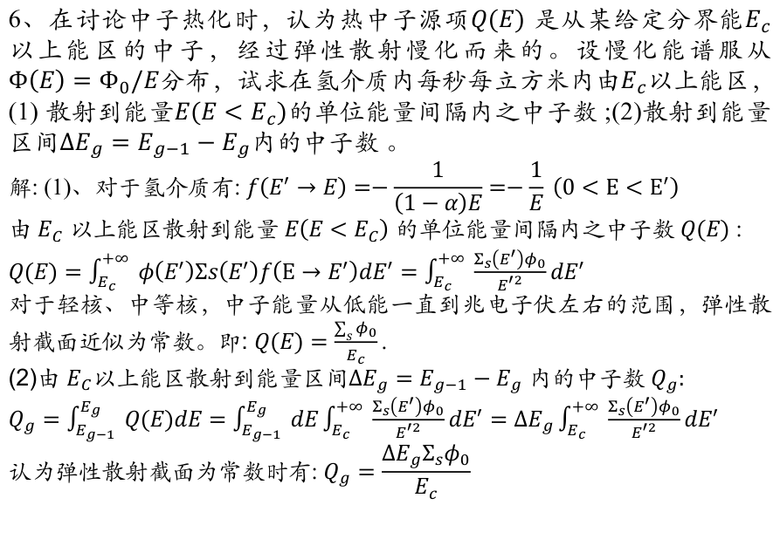
H散射
6、在讨论中子热化时，认为热中子源项$Q(E)$ 是从某给定分界能$E_{c}$以上能区的中子，经过弹性散射慢化而来的。设慢化能谱服从$Φ\left(E\right)=Φ_{0}/E$分布，试求在氢介质内每秒每立方米内由$E_{c}$以上能区，(1) 散射到能量$E(E<E_{c})$的单位能量间隔内之中子数 ;(2)散射到能量区间$ΔE_{g}=E_{g−1}−E_{g}$内的中子数 。
$$\text{解}\text{: (}\text{1}\text{)}\text{、对于氢介质有}\text{: }f\left(E^{′}→E\right)=−\frac{1}{\left(1−α\right)E}=−\frac{1}{E} \left(0<E<E^{′}\right) \\ \text{由} E_{C} \text{以上能区散射到能量} E\left(E<E_{C}\right) \text{的单位能量间隔内之中子数} Q(E)\text{ :}$$
$Q(E)=\int_{E_{c}}^{+∞}{ }φ\left(E^{′}\right)Σs\left(E^{′}\right)f\left(E→E^{′}\right)dE^{′}=\int_{E_{c}}^{+∞}{ }\frac{Σ_{s}\left(E^{′}\right)φ_{0}}{E^{′2}}dE^{′}$
对于轻核、中等核，中子能量从低能一直到兆电子伏左右的范围，弹性散射截面近似为常数。即: $Q(E)=\frac{\sum_{s}{φ_{0}}}{E_{c}}\text{.}$
(2)由 $E_{C}$以上能区散射到能量区间$ΔE_{g}=E_{g−1}−E_{g} \text{内的中子数} Q_{g}:$
$Q_{g}=\int_{E_{g−1}}^{E_{g}}{ }Q(E)dE=\int_{E_{g−1}}^{E_{g}}{ }dE\int_{E_{c}}^{+∞}{ }\frac{Σ_{s}\left(E^{′}\right)φ_{0}}{E^{′2}}dE^{′}=ΔE_{g}\int_{E_{c}}^{+∞}{ }\frac{Σ_{s}\left(E^{′}\right)φ_{0}}{E^{′2}}dE^{′}$
$$\text{认为弹性散射截面为常数时有}\text{: }Q_{g}=\frac{ΔE_{g}Σ_{s}φ_{0}}{E_{c}}$$

Slide 17
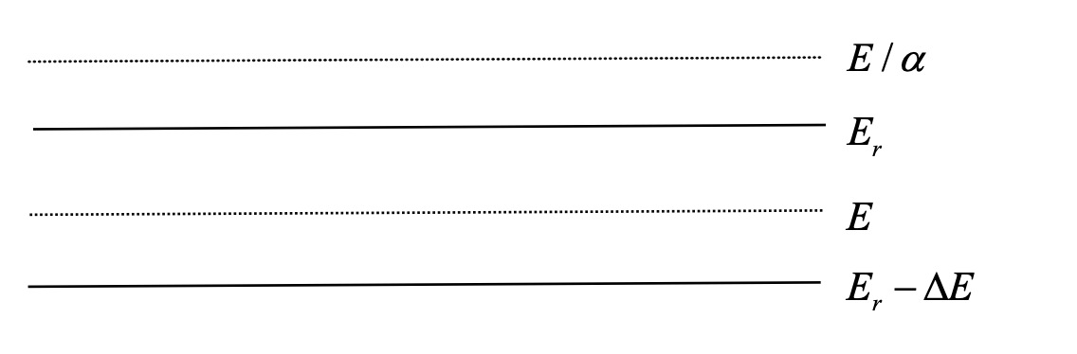
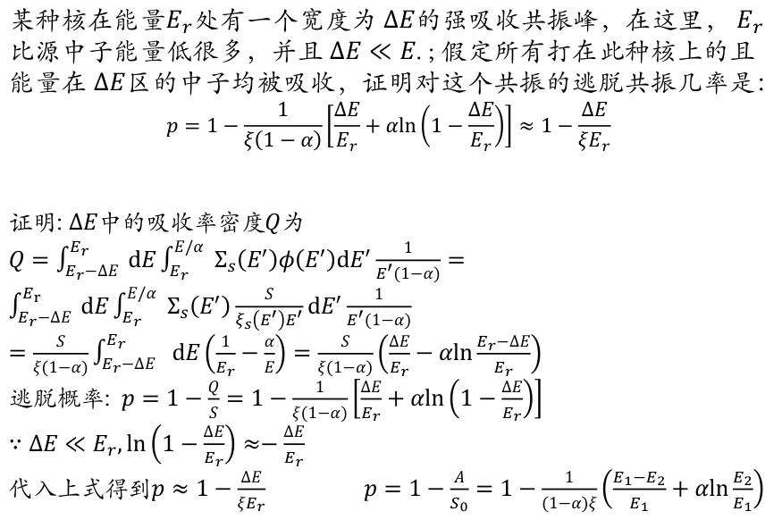
中子的弹性散射过程
某种核在能量$E_{r}$处有一个宽度为 $ΔE$的强吸收共振峰，在这里， $E_{r}$比源中子能量低很多，并且 $ΔE≪E$. ; 假定所有打在此种核上的且能量在 $ΔE$区的中子均被吸收，证明对这个共振的逃脱共振几率是：
$$p=1−\frac{1}{ξ\left(1−α\right)}\left[\frac{ΔE}{E_{r}}+αln\left(1−\frac{ΔE}{E_{r}}\right)\right]≈1−\frac{ΔE}{ξE_{r}}$$
证明: $ΔE$中的吸收率密度$Q$为
$Q=\int_{E_{r}−ΔE}^{E_{r}}{ }dE\int_{E_{r}}^{E/α}{ } Σ_{s}\left(E^{′}\right)φ\left(E^{′}\right)dE^{′}\frac{1}{E^{′}(1−α)}=\int_{E_{r}−ΔE}^{E_{r}}{ }dE\int_{E_{r}}^{E/α}{ } Σ_{s}\left(E^{′}\right)\frac{S}{ξ_{s}\left(E^{′}\right)E^{′}}dE^{′}\frac{1}{E^{′}(1−α)}$
$=\frac{S}{ξ(1−α)}\int_{E_{r}−ΔE}^{E_{r}}{ } dE\left(\frac{1}{E_{r}}−\frac{α}{E}\right)=\frac{S}{ξ(1−α)}\left(\frac{ΔE}{E_{r}}−αln\frac{E_{r}−ΔE}{E_{r}}\right)$
$\text{逃脱概率}\text{:} p=1−\frac{Q}{S}=1−\frac{1}{ξ(1−α)}\left[\frac{ΔE}{E_{r}}+αln\left(1−\frac{ΔE}{E_{r}}\right)\right]$
$∵ΔE≪E_{r},ln\left(1−\frac{ΔE}{E_{r}}\right)≈−\frac{ΔE}{E_{r}}$
代入上式得到$p≈1−\frac{ΔE}{ξE_{r}} p=1−\frac{A}{S_{0}}=1−\frac{1}{(1−α)ξ}\left(\frac{E_{1}−E_{2}}{E_{1}}+αln\frac{E_{2}}{E_{1}}\right)$

Slide 18
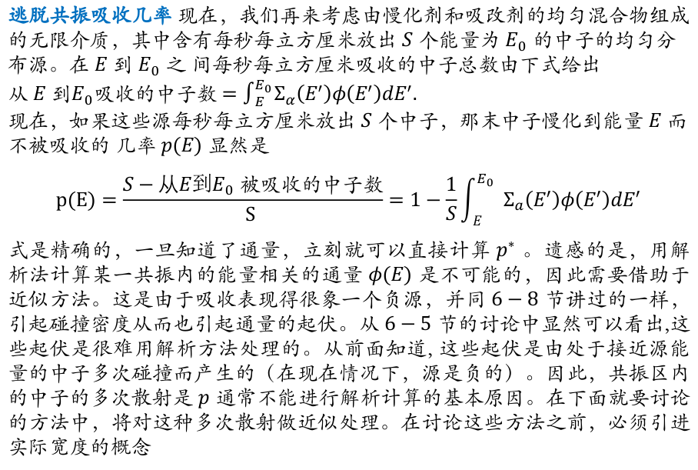
关于共振峰的实际宽度(Lamarsh Page 155)
逃脱共振吸收几率 现在，我们再来考虑由慢化剂和吸改剂的均匀混合物组成的无限介质，其中含有每秒每立方厘米放出 $S$ 个能量为 $E_{0}$ 的中子的均匀分布源。在 $E$ 到 $E_{0}$ 之 间每秒每立方厘米吸收的中子总数由下式给出 从 $E$ 到$E_{0}吸$收的中子数 $=∫_{E}^{E_{0}} Σ_{α}\left(E^{′}\right)φ\left(E^{′}\right)dE^{′}.$ 现在，如果这些源每秒每立方厘米放出 $S$ 个中子，那末中子慢化到能量 $E$ 而不被吸收的 几率 $p(E)$ 显然是
$$p(E)=\frac{S−从E{到E}_{0} \text{被吸收的中子数}}{S }=1−\frac{1}{S}\int_{E}^{E_{0}}{ } Σ_{a}\left(E^{′}\right)φ\left(E^{′}\right)dE^{′}$$
式是精确的，一旦知道了通量，立刻就可以直接计算 $p^{∗}$ 。遗感的是，用解析法计算某一共振内的能量相关的通量 $φ(E)$ 是不可能的，因此需要借助于近似方法。这是由于吸收表现得很象一个负源，并同 $6−8$ 节讲过的一样，引起碰撞密度从而也引起通量的起伏。从 $6−5$ 节的讨论中显然可以看出,这些起伏是很难用解析方法处理的。从前面知道, 这些起伏是由处于接近源能量的中子多次碰撞而产生的（在现在情况下，源是负的）。因此，共振区内的中子的多次散射是 $p$ 通常不能进行解析计算的基本原因。在下面就要讨论的方法中，将对这种多次散射做近似处理。在讨论这些方法之前，必须引进实际宽度的概念

Slide 19

关于共振峰的实际宽度
通常所指的峰宽度：截面值为峰值一半时对应的能量间隔；
共振峰的实际宽度：一种能量间隔，在这个间隔内截面的共振部分大于非共振部分，共振部分截面是共振吸收截面和共振散射截面之和，非共振部分截面主要由势散射决定，用Γ_{P}表示共振峰的实际宽度。（P160页）
根据Гp的定义，其应为在共振峰能量$E_{r}$附近满足如下等式：
$$N_{A}σ_{r}\left(E\right)=N_{A}σ_{p,A}+N_{M}σ_{s,M}$$
Γ_{P}是共振影响范围的一种度量，在这个能量范围内，高于本底势散射截面的共振是可以看得出来的。可以预测 Γ_{P}>>Γ。

Slide 20
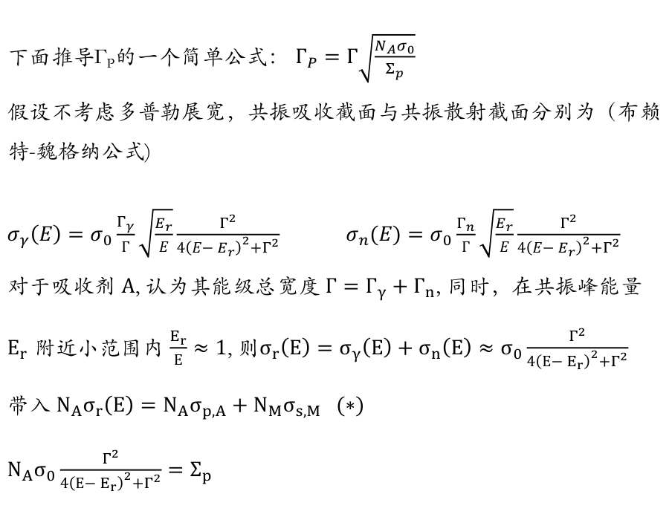
关于共振峰的实际宽度
下面推导Γ_{P}的一个简单公式： $Γ_{P}=Γ\sqrt{\frac{N_{A}σ_{0}}{Σ_{p}}}$
假设不考虑多普勒展宽，共振吸收截面与共振散射截面分别为（布赖特-魏格纳公式)
$σ_{γ}\left(E\right)=σ_{0}\frac{Γ_{γ}}{Γ}\sqrt{\frac{E_{r}}{E}}\frac{Γ^{2}}{4{\left(E−E_{r}\right)}^{2}+Γ^{2}} σ_{n}(E)=σ_{0}\frac{Γ_{n}}{Γ}\sqrt{\frac{E_{r}}{E}}\frac{Γ^{2}}{4{\left(E−E_{r}\right)}^{2}+Γ^{2}}$
对于吸收剂 $A$, 认为其能级总宽度 $Γ=Γ_{γ}+Γ_{n}$, 同时，在共振峰能量 $E_{r}$ 附近小范围内 $\frac{E_{r}}{E}≈1$, 则$σ_{r}\left(E\right)=σ_{γ}\left(E\right)+σ_{n}\left(E\right)≈σ_{0}\frac{Γ^{2}}{4{\left(E−E_{r}\right)}^{2}+Γ^{2}}$
带入 $N_{A}σ_{r}\left(E\right)=N_{A}σ_{p,A}+N_{M}σ_{s,M} (∗)$
$N_{A}σ_{0}\frac{Γ^{2}}{4{\left(E−E_{r}\right)}^{2}+Γ^{2}}=Σ_{p}$

Slide 21
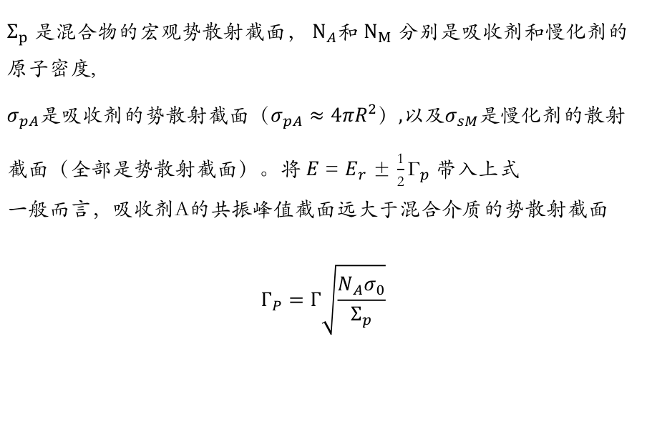
关于共振峰的实际宽度
$Σ_{p}$ 是混合物的宏观势散射截面， $N_{A}$和 $N_{M}$ 分别是吸收剂和慢化剂的原子密度,
$σ_{pA}$是吸收剂的势散射截面（$σ_{pA}≈4πR^{2}）,$以及$σ_{sM}是$慢化剂的散射截面（全部是势散射截面）。将 $E=E_{r}±\frac{1}{2}Γ_{p}$ 带入上式 一般而言，吸收剂A的共振峰值截面远大于混合介质的势散射截面
$$Γ_{P}=Γ\sqrt{\frac{N_{A}σ_{0}}{Σ_{p}}}$$

Slide 22
思考题
1.对于U-238、Th-232等共振吸收核, 为什么其低能共振峰的共振吸收是主要的?
低能共振峰宽度较大，且中子注量率高（1/E谱）。
2.NR近似与NRIM近似的相同点是什么? 不同点是什么? 它们各适用于什么场合?
共振峰宽度相对于与慢化剂核碰撞的能量损失而言都是“窄共振”。
NR用于对吸收剂核也满足窄共振近似；NRIM做了吸收剂核质量无限大的假设，用于吸收剂核不满足窄共振近似的情况，而属于宽共振。
3.为什么还要引入" 中间近似" ?
吸收剂核不满足窄共振近似且吸收剂核质量并不是无限大的情况。
4.裂变中子慢化所化的时间与热中子的扩散时间相比，孰长孰短？
慢化短。

Slide 23
思考题
5.我们知道，轻水堆一定要用富集的铀燃料才能达到临界，其原因是氢对中子的吸收比较显著。既然如此，我们研究中子在氢中慢化的时候为什么可以忽略氢对中子的吸收？
在慢化能区氢对中子吸收截面远小于热能区；另外，“氢对中子的吸收比较显著”是相较于氘而言的。
6.什么是弹性散射的能量均布定律？
散射后能量位于任一能量处的概率为常数。
7.平均散射角余弦COS =2/3A ,而不是等于零。这一事实说明了什么？
在实验室系中，该散射是各向异性的，且向前散射为主。
8.在研究中子慢化时，引入勒这个量有什么方便之处?
勒（对数能降）比E变化慢，且变化范围小；有时便于数学处理。
9.既然铀、锆、铝等材料的非弹性散射都能慢化中子，为什么反应堆里还要有专门的慢化剂？
这些重、中等质量核素的非弹性散射的“慢化性能”虽然比慢化剂（轻核）的弹性散射还要好，但是它具有阈能（MeV或数十千eV量级），无法产生热中子（eV量级）。

Slide 24




Q&A
谢谢关注
王侃
WANG, Kan
Thanks for Listening
wangkan@tsinghua.edu.cn

